Slide 1




Ôn và khởi động

Slide 2



Đọc đoạn 2 trong bài Đèn giao thông.
Em thường thấy đèn giao thông xuất hiện ở đâu?
Nếu không có đèn giao thông thì việc đi lại sẽ như thế nào?

Slide 3




4
Bài
5
ĐÈN GIAO THÔNG

Slide 4
5
Chọn từ ngữ để hoàn thiện câu và viết câu vào vở
bổ ích
đèn xanh
đèn vàng
đèn đỏ
Xe cộ cần phải dừng lại khi có
(….…..) .
đèn đỏ.

Slide 5












4. Viết câu đã hoàn thành ở mục 5 ( SHS trang 80)
.

Slide 6
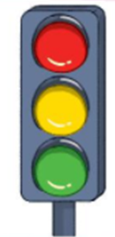
7
Nghe viết
Đèn đỏ báo hiệu dừng lại. Đèn xanh báo hiệu được phép di chuyển. Đèn vàng báo hiệu đi chậm rồi dừng hẳn.
Khi viết chữ đầu dòng, ta lưu ý gì?
Đoạn trên có mấy câu?
Những chữ nào viết hoa? Vì sao?
Kết thúc câu có dấu gì?
Em hãy tìm từ dễ viết lẫn trong bài.

Slide 7














5. Nghe viết
.
.
.

Slide 8
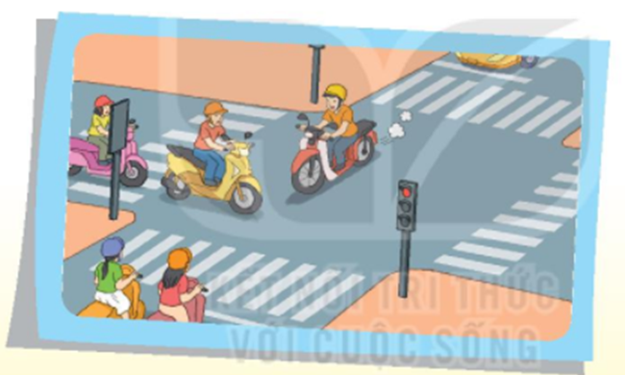
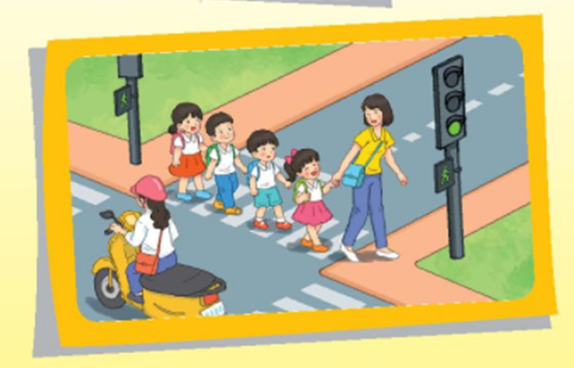
6
Quan sát tranh và dùng từ ngữ trong khung để nói theo tranh
đèn đỏ nguy hiểm đèn xanh qua đường
Notes:
GV linh động tổ chức HĐ

Slide 9


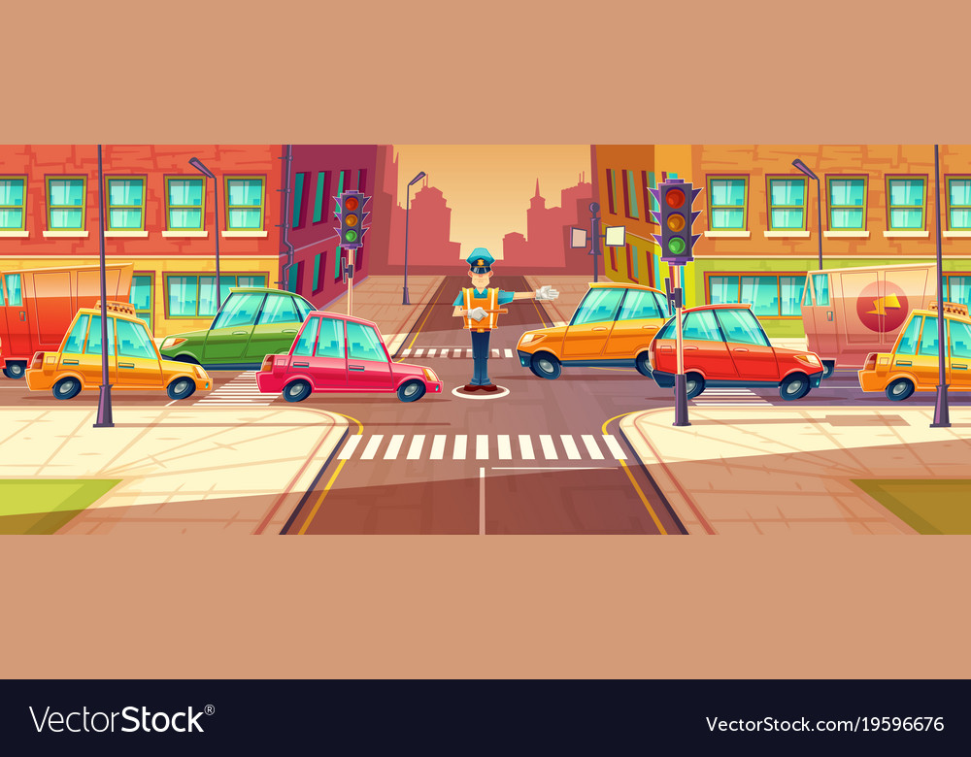




8
Chọn dấu thanh phù hợp thay cho chiếc lá
ngã ba
ngõ nhỏ
điều khiển
bút vẽ

Slide 10

9
T
r
ò
c
h
ơ
i
Nhận biết biển báo
Notes:
GV linh động tổ chức hs. GV đọc kĩ SGV để hiểu được mục tiêu của hoạt động nhé

Slide 11


Slide 12
Dặn dò:
+ Xem lại bài trang 78 đến trang 81
+ Hoàn thành vở bài tập TV
+ Xem bài Ôn tập (trang 82, 83)

